Slide 1
CHIP CONTROL SYSTEM HACK Программно-аппаратный комплекс LEXmark CR 2.0

Slide 2
содержание
1. Вступление
2. Получение данных
3. Типы данных
4. Анализ данных
5. С/С++ и Arduino IDE
6. WindowsForm
7. WPF
8. Обозначения

Slide 3
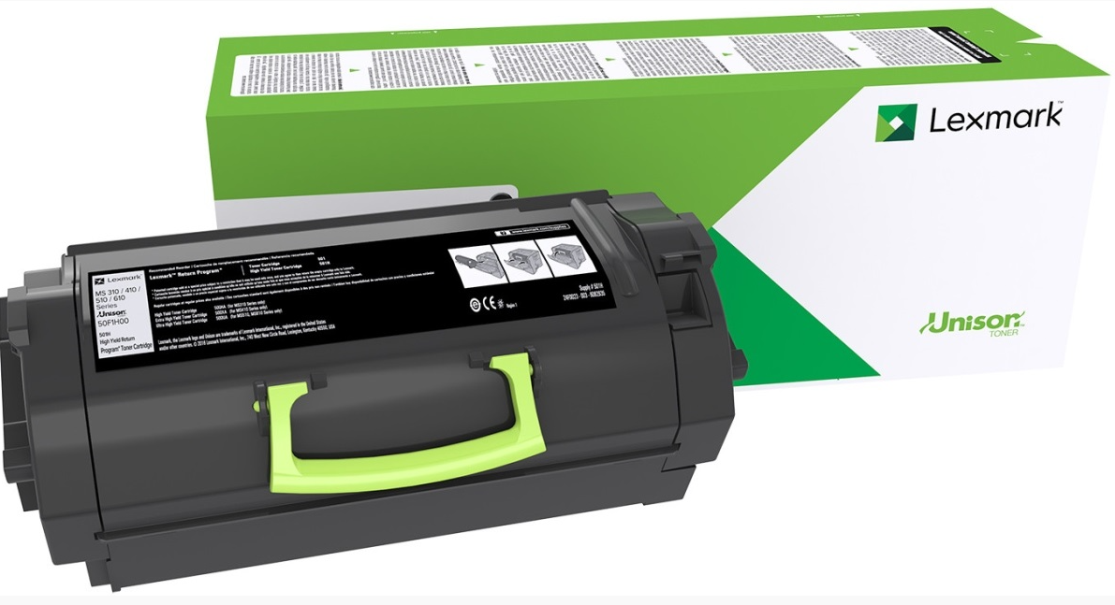
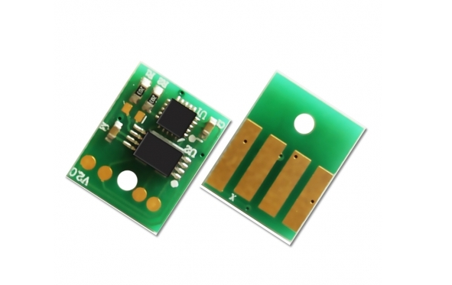
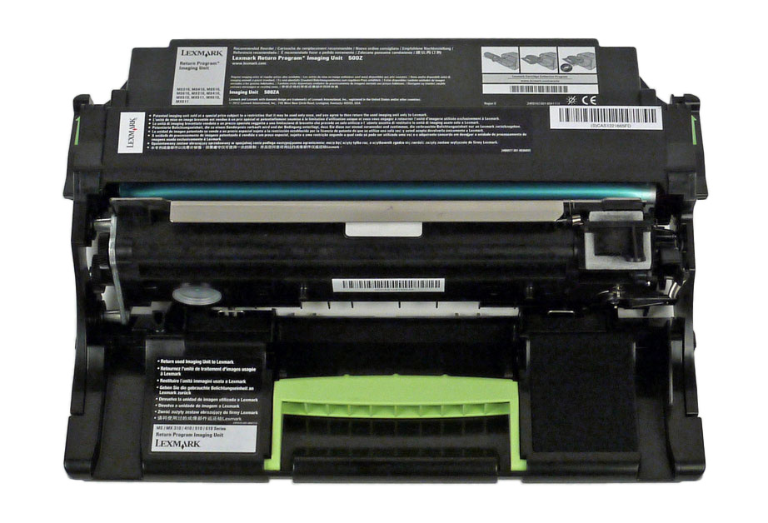
ВСТУПЛЕНИЕ
Программно-аппаратный комплекс LEXMARK CR 2.0 предназначен для сброса уровня расходных материалов, таких как тонер-картридж и формирователь изображения по средствам перезаписи данных в чипе по интерфейсу I2C.

Slide 4
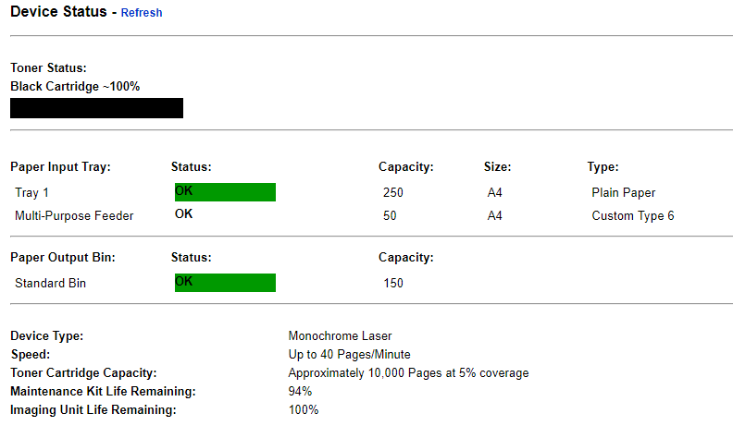
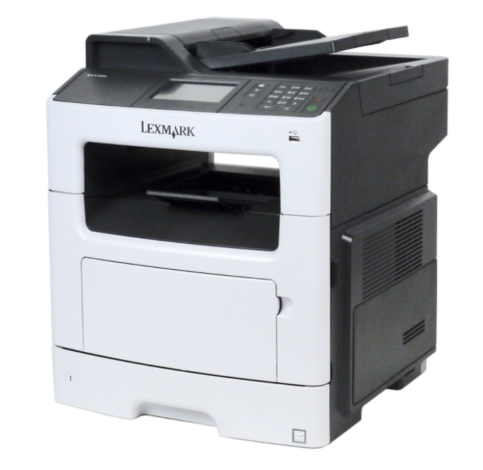
Что что ?!
Данный программно-аппаратный комплекс создан для того чтобы удешевить печать на личном МФУ Lexmark MX411de путём прошивки чипов ТК и ФИ. Тем самым проводя сброс данных о количестве отпечатанных страниц и состоянии чипа.
В данной презентации многие этапы разработки опущены. Проведенная работа исчисляется сотней часов и все это уложить в пару минут невозможно.

Slide 5
Получение данных
Начнем с получения данных.
1. Узнаём, по какому интерфейсу передаются данные между чипом и материнской платой устройства.
2. Определяем, что это интерфейс I2C.
3. Выходим в интернет и изучаем, что такое и как с работать с I2C.
4. Для получения данных, передаваемых по шине I2C между чипом и материнской платой устройства, использую логический анализатор Saleae DSLogic Pro, подключённый в разрыв разъёма для считывания чипов в принтерах и МФУ.
5. Получаем «Сырые данные».

Slide 6
Что такое это ваше I2c?
I2C - Последовательная асимметричная шина для связи между интегральными схемами внутри электронных приборов. Использует две двунаправленные линии связи, применяется для соединения низкоскоростных периферийных компонентов с процессорами и микроконтроллерами.

Slide 7
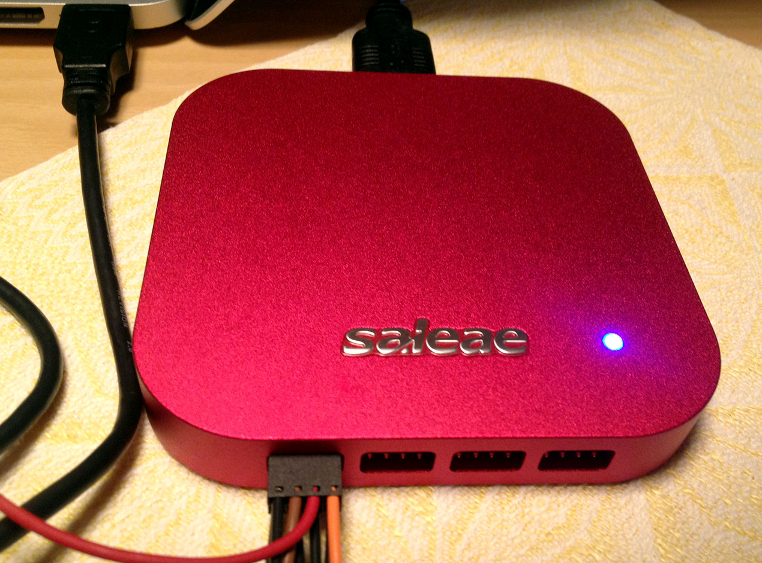
«сырые данные»
Такой тип данных представляет собой «сырые», т.е. необработанные данные после получения их через логический анализатор.
На следующем слайде Вы увидите пример «сырых данных», полученные логическим анализатором и выводимые в ПО Saleae Logic .
Расписывать каждый этап получения этих данных займет слишком много времени, так что опустим это.

Slide 8
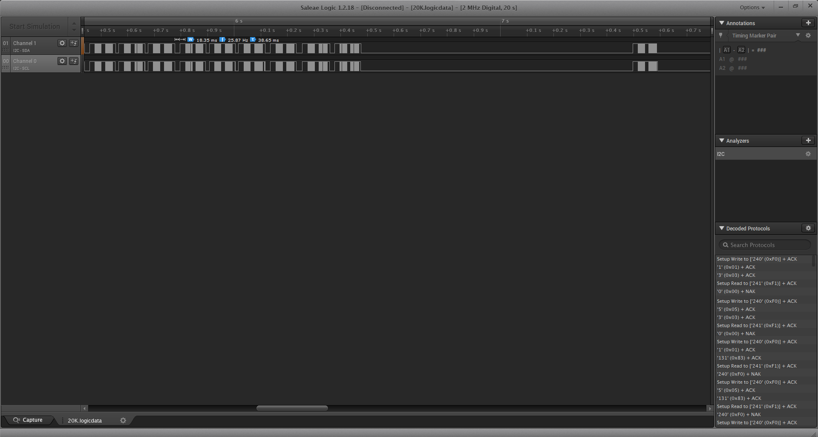
Пример “сырых данных”
Полученные данные по шине I2C в виде временных параметров электрического сигнала
Полученные данные в проприетарном виде

Slide 9
Ну и что с этими данными делать?
Понять какие данные использует устройство для передачи состояний чипа.
Провести самую сложную и долгую работу по анализу и структуризации полученных «сырых данных» в удобоваримый вид.

Slide 10
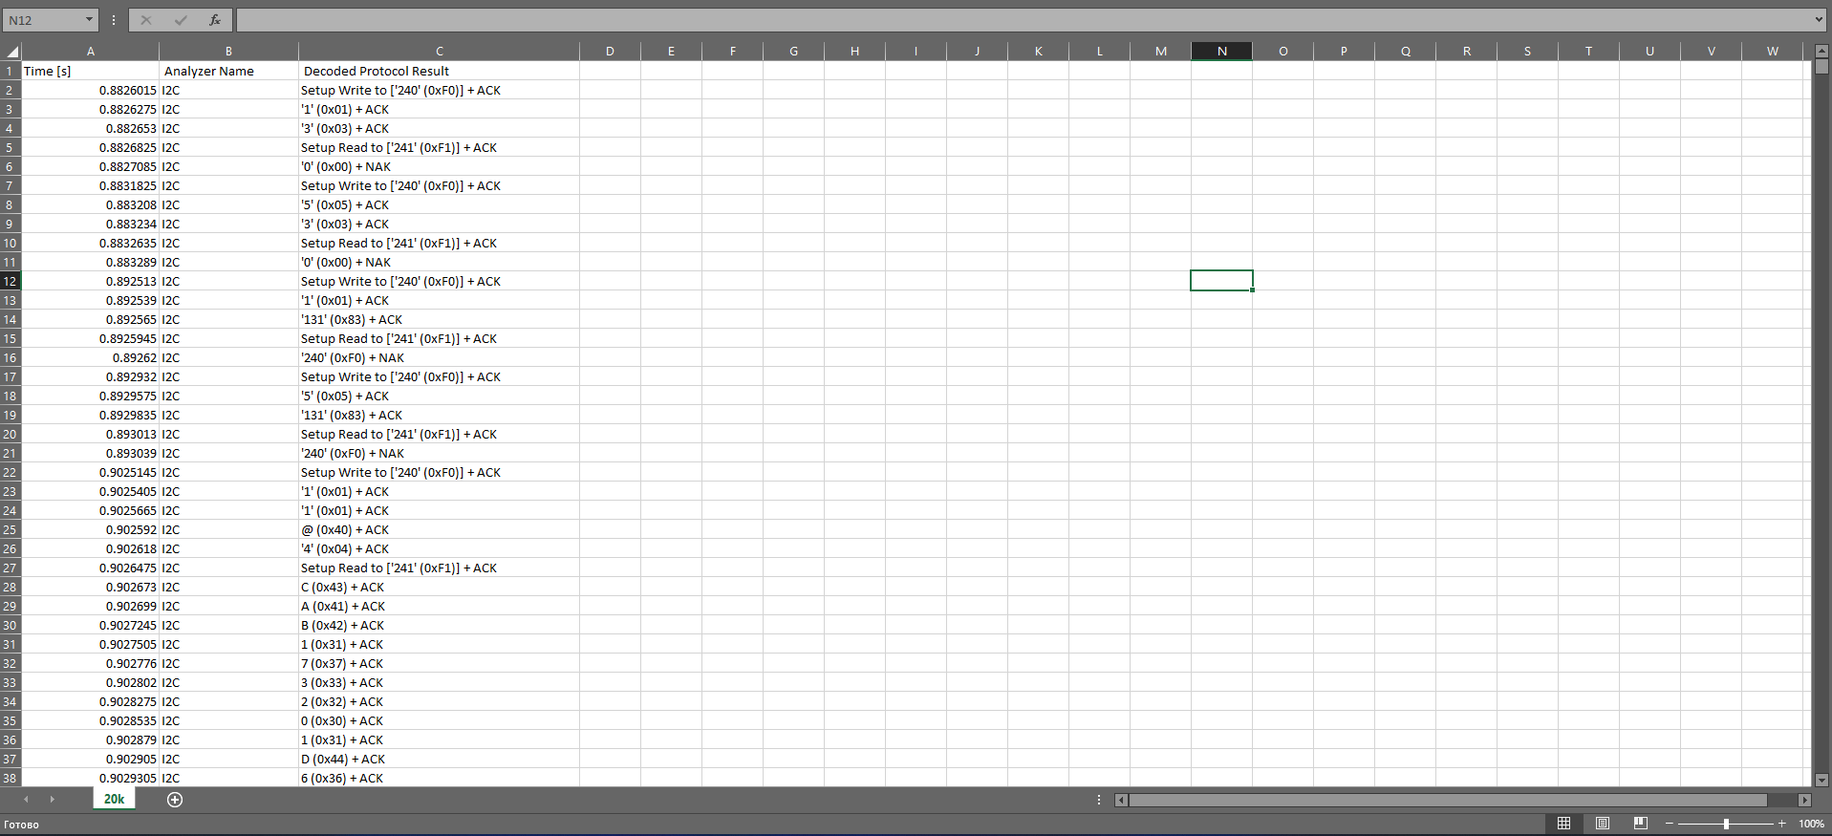
«Сырые данные» в excel

Slide 11
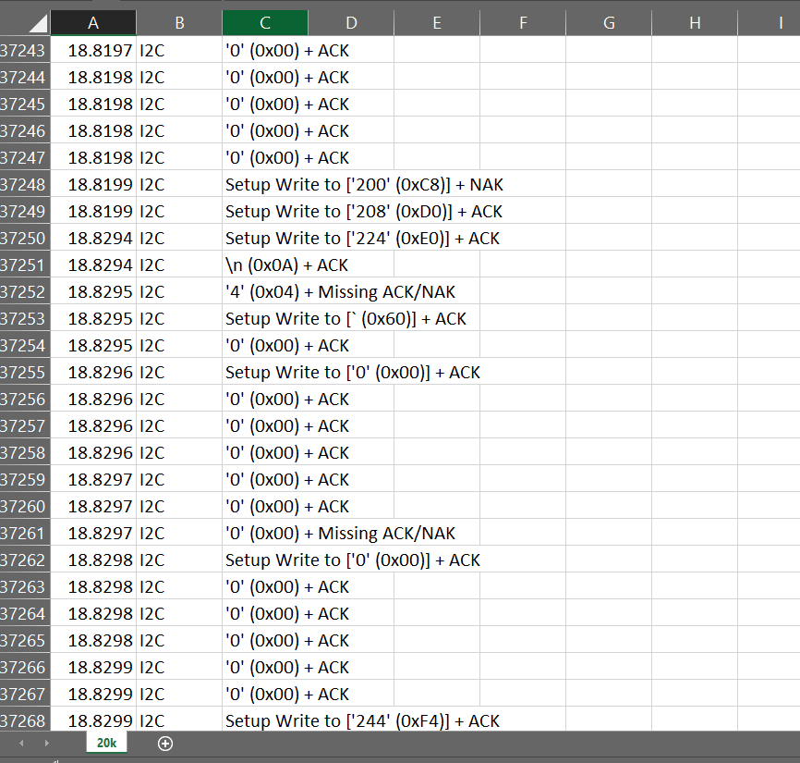
оценка масштаба работы. Для анализа и структуризации мы имеем «всего лишь» 37.268 строк в таблице. для описания процесса анализа потребуется много времени, так что опустим и это.

Slide 12
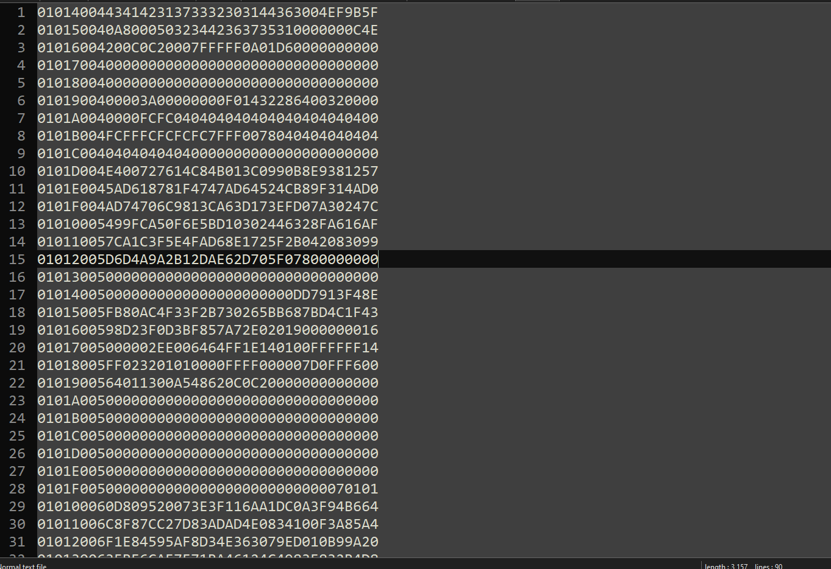
потратив большое количество времени на анализ и структуризацию данных получаем всего 65 строк полезных данных

Slide 13
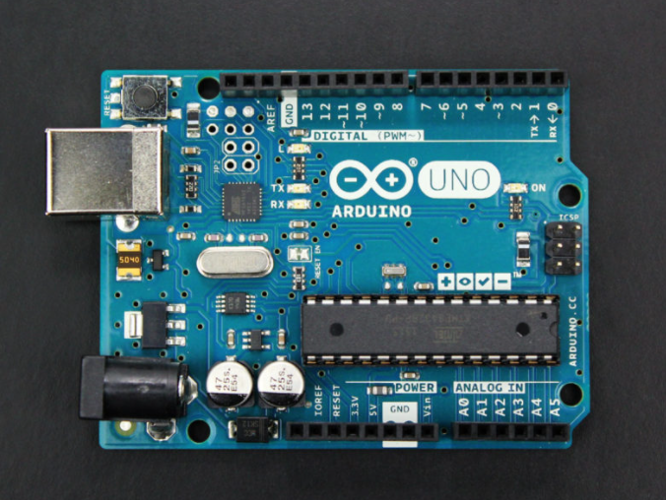
И что же дальше?
Для продолжения нам требуется устройство, которое умеет работать с интерфейсом I2C. Выбор пал на Arduino модели Uno. Т.к. это самое доступное и удобное устройство для прототипирования, на борту у которого установлен микроконтроллер ATmega328P с большим набором функций и множеством библиотек, в том числе и библиотеку Wire, которую немного модифицирую и буду использовать в проекте.
Модификацию библиотеки так же опустим.

Slide 14
С++ и Arduino ide
Arduino IDE понимает только С/C++, получаем начальные знания по С/C++ и продолжаем работу над проектом.

Slide 15
Скетч для работы с i2c и serialport
Получив знания как всё это работает, приступаем к написанию кода в среде разработки Arduino IDE. Методом проб и ошибок и десяток потраченных часов получаем работающий код. На данном этапе написания кода уже можно подключиться к чипу и считывать или записывать в него данные.

Slide 16
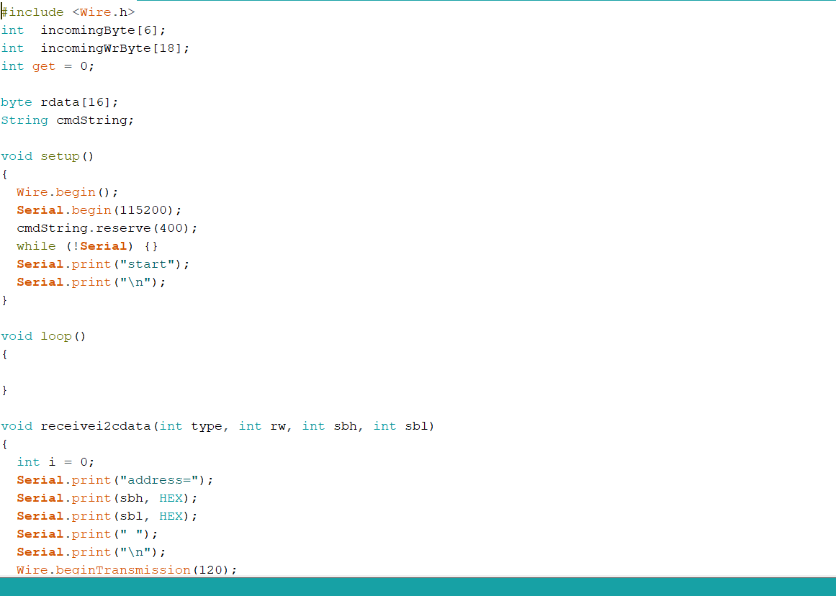
Часть скетча для работы с SerialPort и I2C

Slide 17
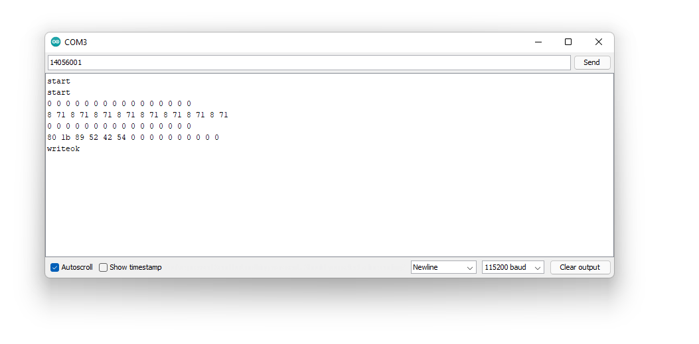
Пример работы скетча

Slide 18


Slide 19
приступаем к написанию UI для удобства работы с ПО.

Slide 20
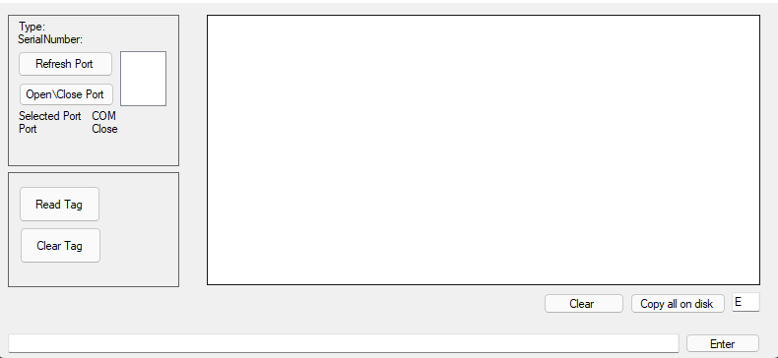
Первые версии по…

Slide 21
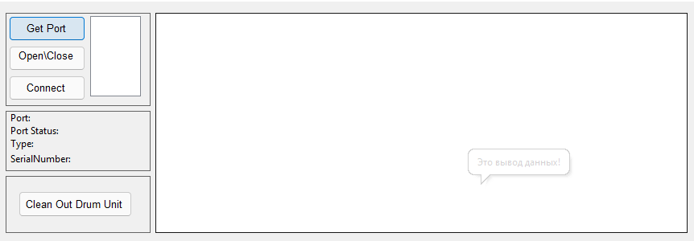
Они такие неуклюжие…

Slide 22
Использование Windows forms в 2021 году…
Ошибка!

Slide 23
WPF в 2021 году…
ХОРОШО

Slide 24
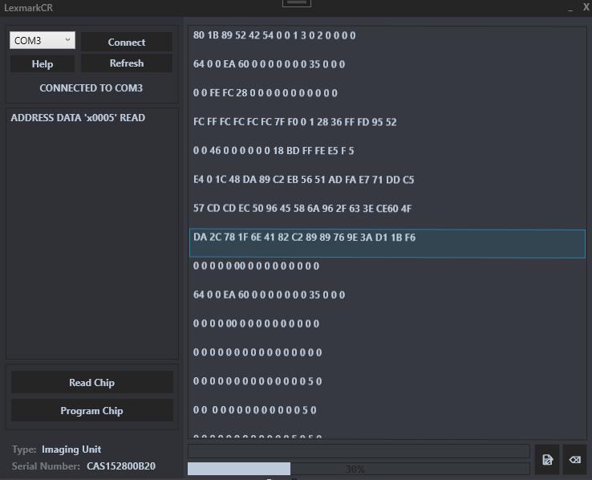
Lexmark cr version 2.0
Выбор COM порта и подключение к нему
Вывод данных
считаных с чипа
Вывод информации (Ошибки, статус и т.д)
Чтение, запись данных в чип
Строка для ввода команд
Кнопки сохранения лога в файл и очистки консоли
Информация о чипе
Отображение прогресса чтения\записи данных в %

